Slide 1
Probase: A Probabilistic Taxonomy for Text Understanding
演讲人
刘森 MF1833040
组员
郭宇 MG1833101

Slide 2
什么是Probase？
Probase是一种基于概率的概念分类法。
它包含自动从16.8亿个网页中获得的270万个概念。 与将知识视为黑白的传统分类法不同，它使用概率来模拟其包含的不一致，模糊和不确定的信息。

Slide 3
Probase的特点
1
采用了新框架：采用了一种使用迭代算法来在web文本中提取isA（类属关系）对，并且使用一个分类构造算法把这些对连接成一个层次结构，这种分类法精度很高(92.8%)。
2
基于概率：Probase中的知识不再是黑白分明。 每个事实或关系都与一些概率相关联，以衡量其合理性和典型性。这种概率处理使Probase能够更好地捕获人类语言的语义（参见第4节）。
3
概念空间巨大：Probase完全由Web上的HTML文本自动构建，其概念空间大概有270万个概念，比YAGo大8倍。

Slide 4
信息提取
分类法构造
概率模型构造
CONTANTS

Slide 5

信息提取

Slide 6
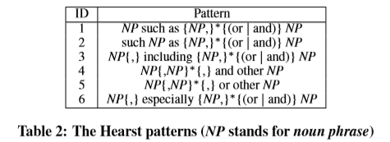
信息提取
句法迭代：
使用上述赫斯特模式，我们可以从文本中获取知识。
例如，“... domestic animals such as cats ...”，我们获得了这样的关系：“cat isA animal”。
句法迭代的思想是，为了找到更多的关系，我们需要更多的句法模式。 因此，我们要从当前的isA对中找到更多句法模式，并使用它们来获得更多的isA对。

Slide 7
信息提取
但是句法迭代仍有局限性
“... animals other than dogs such as cats ...”.
如果只通过句法迭代，我们就会提取出(cat isA dog)而不是(cat isA animal)
因为句法结构本质上是模糊的，所以在这种情况下重新定义句法规则也无济于事。
所以Probase选择在语义层面上进行迭代学习
对于同样的句子来说，Probase意识到有两种可能的isA对(cat isA dog)和(cat isA animal) ，它不能决定哪一个是更可能的。因此，该句子被丢弃。
然 而，第二次迭代开始时，Probase知道了(domestic animal isA animal)，并且(cat isA animal) 的出现频率高于(cat isA dog)。当这种差异高于某一阈值的时候，Probase 可以自动选择出正确的isA对。

Slide 8
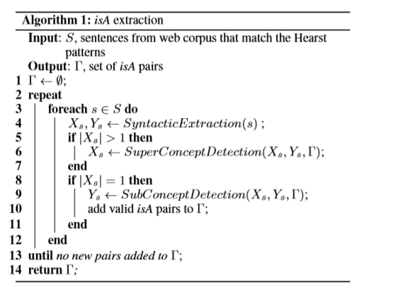
信息提取
获得超概念和子概念
筛选超概念
筛选子概念
直到无法获得新isA对

Slide 9
分类法构造

Slide 10
分类法构造
我们将分类法建模为DAG(有向无环图)，节点代表的是概念或者实例，有向边代表isA关系。
若有向边(u,v)连接节点u和v，则意味着u是v的超概念。如果图中的某一节点没有出边，则该节点肯定是一个实例。
在DAG中，我们还要把相同的节点合并，但是在合并的时候会出现同一个词多个意义的问题，这是我们要着重考虑的地方。
比如(fruit, apple)和(companies, apple)就无法合并。

Slide 11
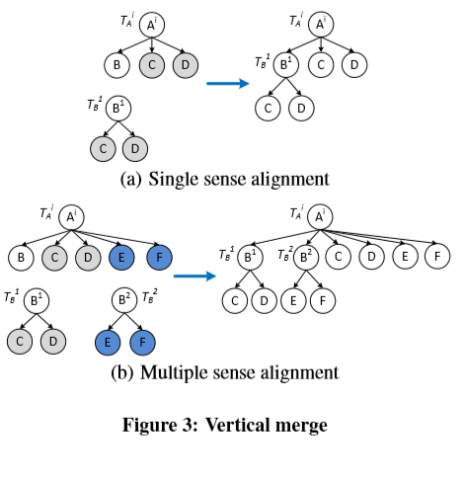
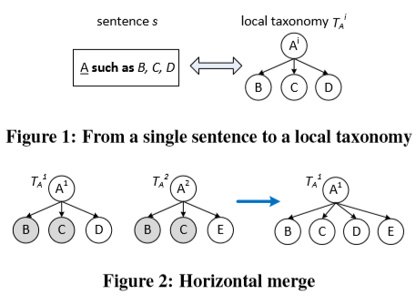
分类法构造

Slide 12
概率模型构造

Slide 13

概率模型构造
知识并不是非黑即白。删除所有的不确定性不仅是不可能的，而且是有害的，所以我们要对噪声数据物尽其用，文章中所使用的的概率框架模型主要分为两块。
1. 合理性
在许多例子中，对与错没有明确的界限，额外的数据来源也不是很可靠。所以如果我们要确定isA关系的合理性，就必须要考虑到所有的句子中相关的isA的关系。
对不同的噪声模型，pi的计算是不同的，但是isA关系的合理性由下式给出。

Slide 14
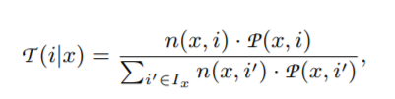
概率模型构造
知识并不是非黑即白。删除所有的不确定性不仅是不可能的，而且是有害的，所以我们要对噪声数据物尽其用，文章中所使用的的概率框架模型主要分为两块。
2. 典型性
除了合理性，概率模型的构造还需要典型性。典型性是用来判断子实例和概念之间的相关程度。比如（知更鸟，鸟）的相关程度比（知更鸟，鸵鸟）要大的多，从而我们就可以判断出知更鸟与鸟的相关性更大。推导方式如下

Slide 15
THANKS

